Slide 1
Интеллектуальный Покупатель Amazon
План проекта

Slide 2
Контент
01
02
03
04
Обоснование выбора гибкой методологии
06
Дорожная карта
Цели проекта
07
Бэклог продукта
Критерии успешности проекта
08
Команда и роли
Рамки/за рамками
09
План мероприятий(встреч)
05
10
Описание персон
Доска задач

Slide 3
01 Обоснование выбора гибкой методологии
Особенности проекта
Почему Agile?
Ценности Agile
Разработка алгоритма-новый продукт, еще никто(практически никто) не делал визиолингвистеческую систему
Итеративно-инкрементальный подход-любое требование или функционал -гипотеза
Готовый продукт
Требования на начало проекта строго не определены, видение результата до конца не понятно в тч и пользователям.
Ценность поставляется постепенно в ходе итераций в рамках которых и осуществляется планирование
Реакция на изменения
Гибкость по отношению к изменениям
Кросс-функциональная самоорганизующаяся команда
Люди и взаимодействие
Высокая неопределенность на старте, нет четких требований к результату, нет смысла в долгосрочном планировании.
Быстрая и частая обратная связь для корректировки работы в ходе итераций
Быстрое обнаружение несоответствия потребностям заказчика
Сотрудничество

Slide 4
02 Цели проекта
Через месяц после запуска увеличить продажи на 15% и снизить количество возвратов («не подошло») на 5%
За пол года разработать и выпустить на рынок MVP системы
↑эффективность подбора одежды на 58%

Slide 5
03 Критерии успешности проекта
Срок разработки MVP | Пол года
Эффективность подбора одежды | Рост на 58%
Продажи | Рост на 15% через месяц после запуска
Возвраты | Снижение на 5%

Slide 6
04 Рамки/за рамками
В рамках проекта
За рамками проекта
Разработка 3 алгоритмов для помощи в покупке одежды: - настройка поисковых запросов, - рекомендация предложения, - анализ и генерация фото
Прием семейством алгоритмов входных данных: изображения, текстовая реакция
Иерархическое согласование
Обучение системы работе с текстовыми модификациями
Разработка двухкомпонентной модели системы

Slide 7
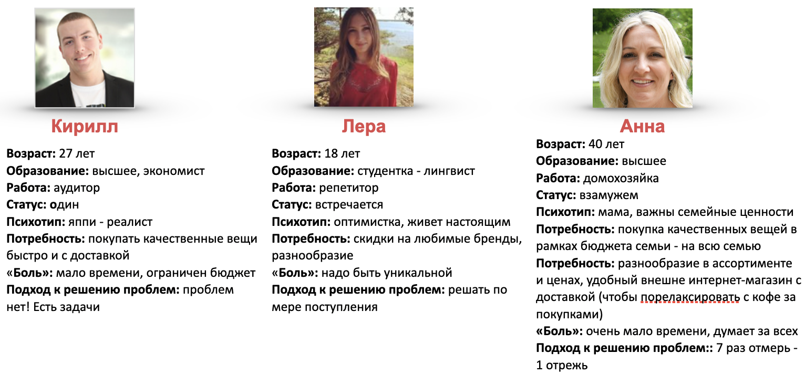
05 Описание персон

Slide 8
06 Дорожная карта
Kik off
Июль 2021
Декабрь 2021
End
Август 2021
Октябрь 2021
Ноябрь 2021
Алгоритм настройки поисковых запросов
Алгоритм предложения товаров
Алгоритм анализа фотографий
Двухкомпонентная модель
Слияние языковых и визуальных представлений
Изменения на картинке по текстовому запросу
Точно настраивает поисковые запросы
Рекомендация товаров на основе уже выбранных
Показывает, как на пользователе будет выглядеть одежда
Нижние уровни: текстура/цвет
Верхние уровни: длина рукава/плотность посадки
Семейство алгоритмов ИИ «Интеллектуальный покупатель»
Изображение
Отзывы(текстовая реакция)
Целевое изображение, сотв отзыву
Входные данные

Slide 9
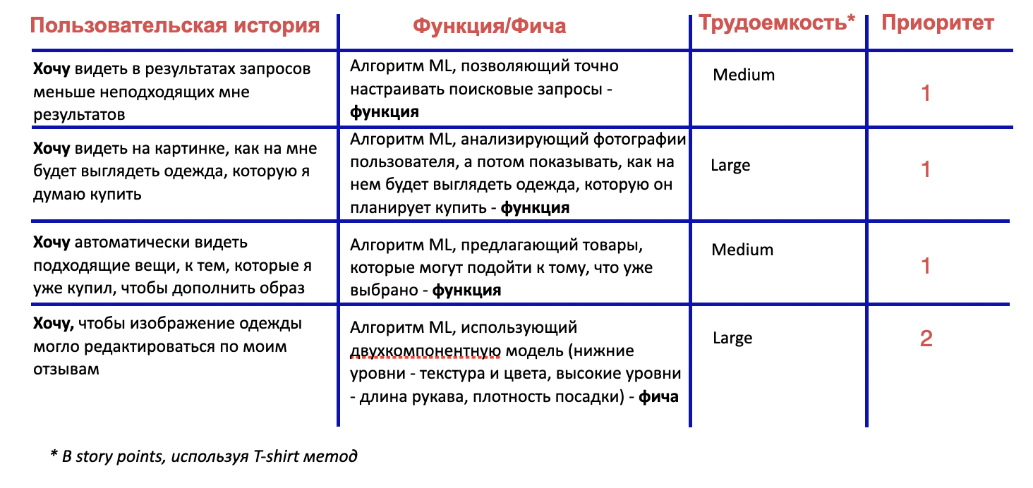
07 Бэклог продукта
Notes:
Метод оценки T-shirt sizes — по «размерам футболки». Здесь может быть всего три уровня сложности задачи — Small, Medium, Large. То есть маленькая, средняя или большая задача. Может быть больше, если это нужно, но их все равно ограниченное количество.

Slide 10
07 Бэклог продукта
Пользовательская история
Функция/Фича
Трудоемкость
Приоритет
Хочу видеть в результатах запросов меньше неподходящих мне результатов
Алгоритм ML, позволяющий точно настраивать поисковые запросы - функция
176 ч. (26 дней в августе*8ч)
1
Хочу видеть на картинке, как на мне будет выглядеть одежда, которую я думаю купить
Алгоритм ML, анализирующий фотографии пользователя, а потом показывать, как на нем будет выглядеть одежда, которую он планирует купить - функция
176 ч. (26 дней в ноябре*8ч)
1
Хочу автоматически видеть подходящие вещи, к тем, которые я уже купил, чтобы дополнить образ
Алгоритм ML, предлагающий товары, которые могут подойти к тому, что уже выбрано - функция
176 ч. (26 дней в октябре*8ч)
1
Хочу, чтобы мои «хотелки» угадывались через сообщения\запросы
Алгоритм ML, использующий для коммуникации с ИИ отзывы в виде текста - фича
176 ч. (26 дней до ноября)
1
Хочу, чтобы изображение одежды могло редактироваться по моим отзывам
Алгоритм ML, использующий двухкомпонентную модель (нижние уровни - текстура и цвета, высокие уровни - длина рукава, плотность посадки) - фича
176 ч. (26 дней в декабре*8ч)
2

Slide 11
09 План мероприятий
Старт спринта
Scrum команда
Стейкхолдеры
Ретроспектива
Обсуждаем: -Как можно работать лучше в следующем спринте -что мешало в текущем спринте, снижало скорость
Стэндап
Груминг бэклога
Обзор спринта
Планирование спринта
Каждый рассказывает: -Что делал вчера -Какие сложности Что будет делать сегодня
Обсуждение новых пользовательских историй на предмет включения в бэклог
Через 2 недели после старта
Демонстрация результатов заказчику
Выбор задач к исполнению и оценка сложности
Конец спринта
2й понедельник спринта -1я пятница спринта
1 час
Понедельник
1ч каждая встреча
Ежедневно
15 мин
2я пятница спринта
1 час
Длительность спринта – 2 недели

Slide 12
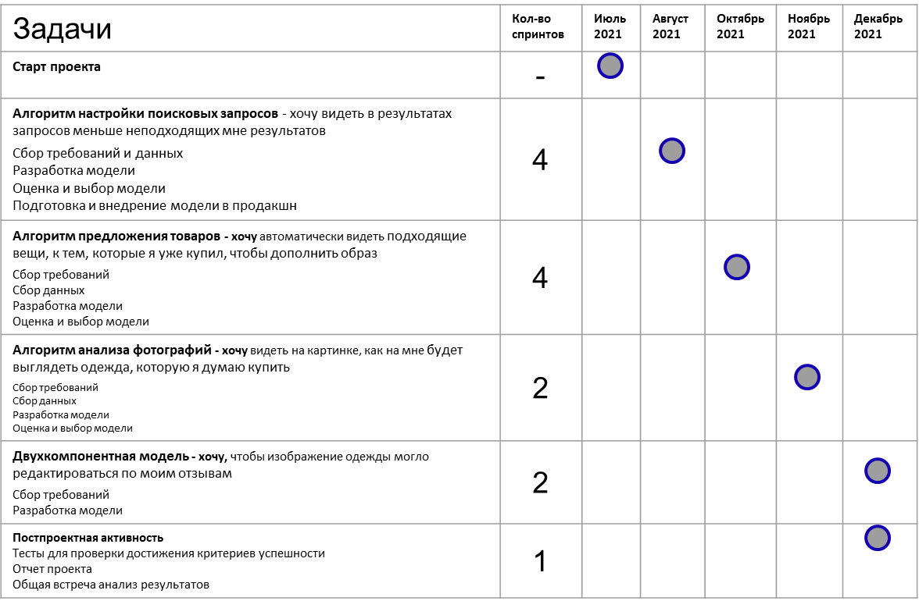
09 План релизов

Slide 13
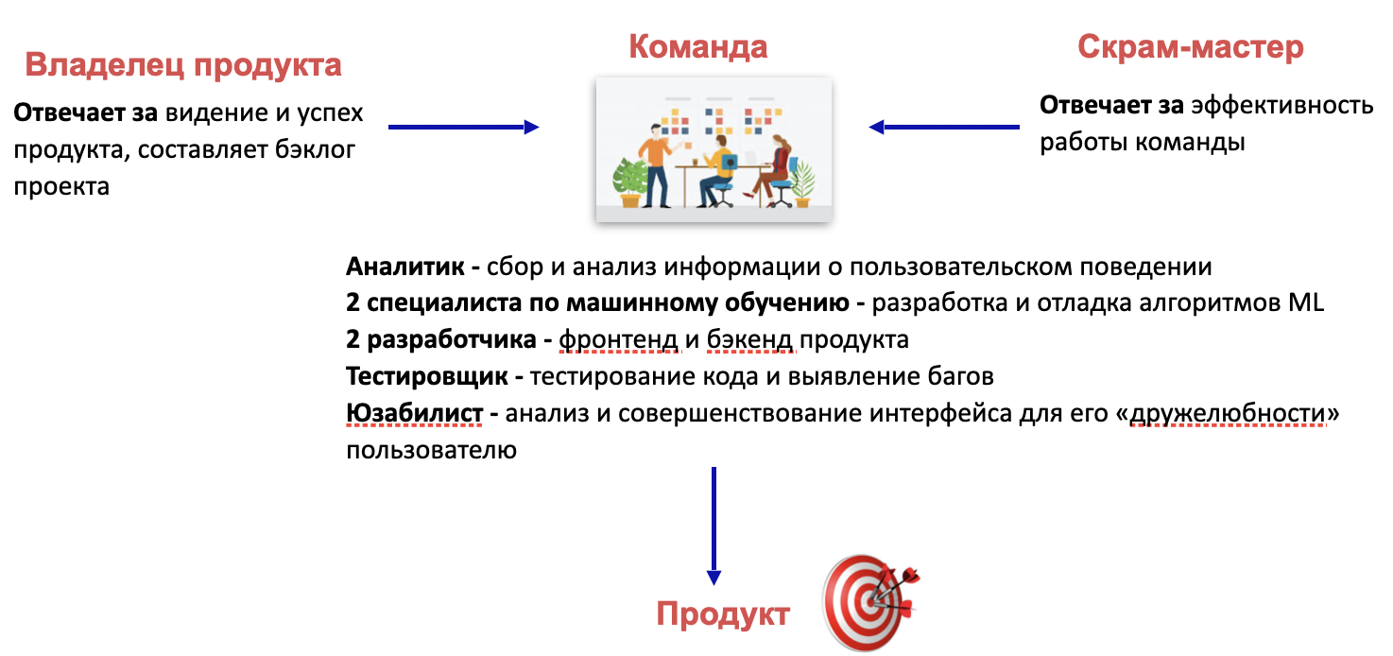
08 Команда и роли

Slide 14
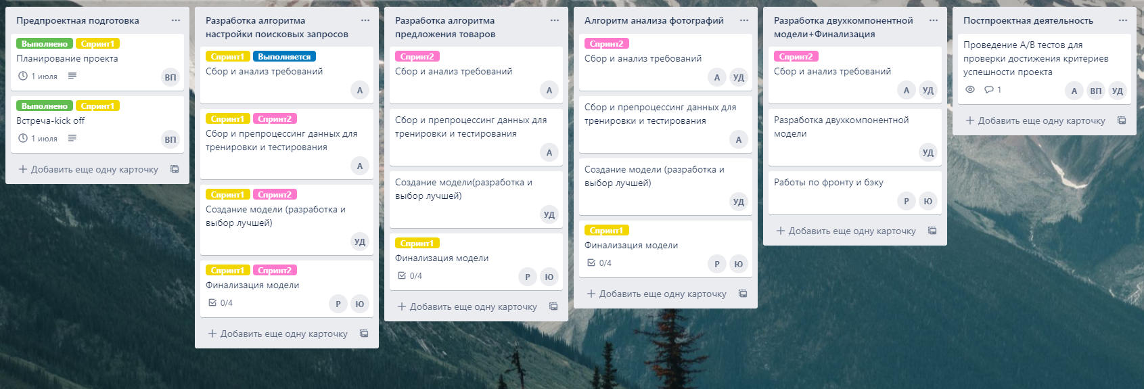
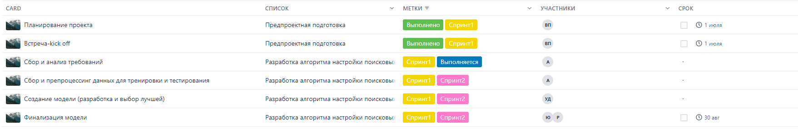
10 Доска задач Trello

Slide 15
Спасибо за внимание!

Slide 16
Fonts & colors used
This presentation has been made using the following fonts:
Staatliches
(https://fonts.google.com/specimen/Staatliches?query=STAAT)
Source Sans Pro
(https://fonts.google.com/specimen/Source+Sans+Pro?query=SOURCE+SANS+PRO)
#1500b1
#de4c4d
#000000
#9e9e9eff
#ffffffff

Slide 17
...and our sets of editable icons
You can resize these icons without losing quality.
You can change the stroke and fill color; just select the icon and click on the paint bucket/pen.
In Google Slides, you can also use Flaticon’s extension, allowing you to customize and add even more icons.

Slide 18
Educational Icons
Medical Icons

Slide 19
Business Icons
Teamwork Icons

Slide 20
Help & Support Icons
Avatar Icons

Slide 21
Creative Process Icons
Performing Arts Icons

Slide 22
Nature Icons

Slide 23
SEO & Marketing Icons

Slide 24


